Slide 1

Théorie des graphes
Chapitre N°6 :
Coloration
Dr. K. Benali
Benali.khaled@univ-bechar.dz
Niveau: 2ING/Informatique
Université Tahri Mohammed de Béchar
2023-2024

Slide 2
VI.1. Définitions

Slide 3
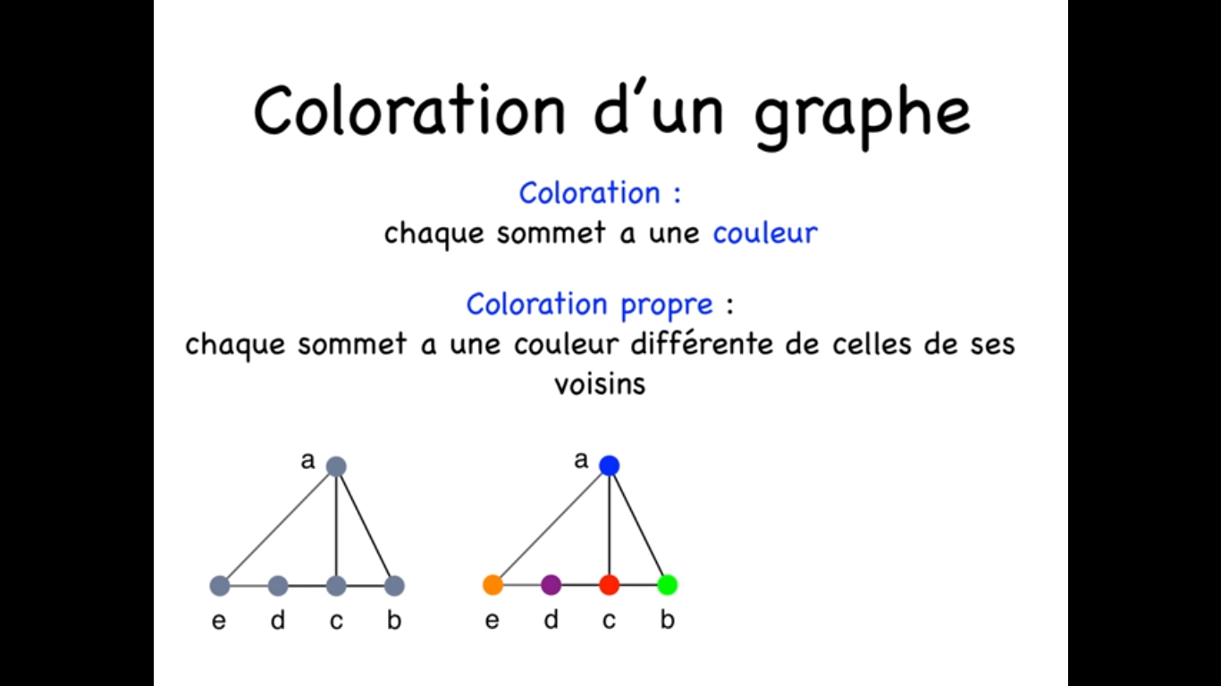
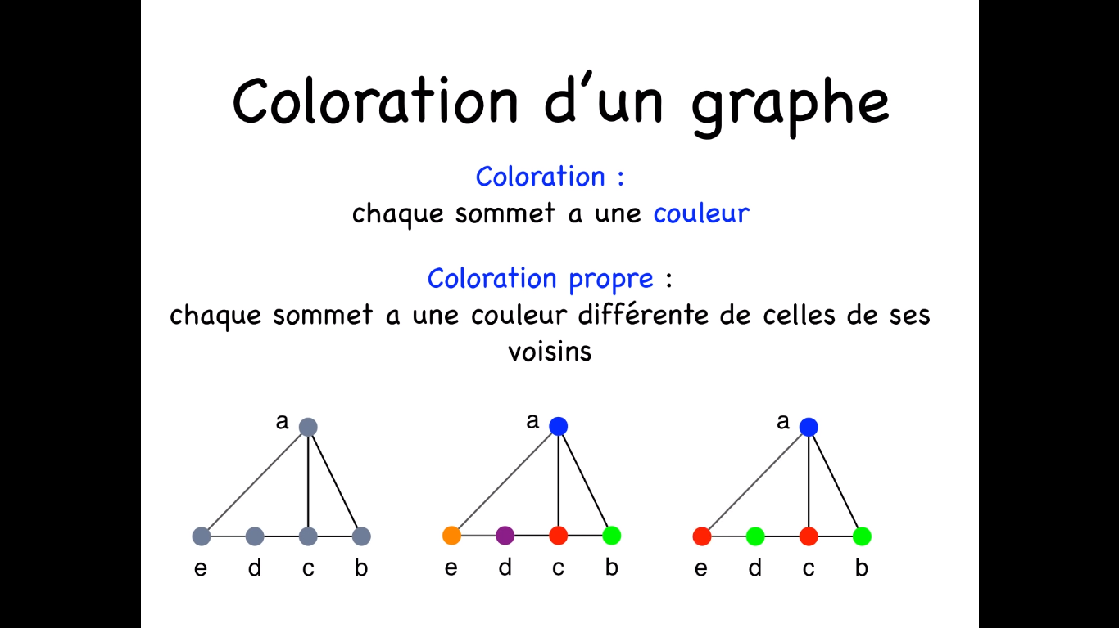
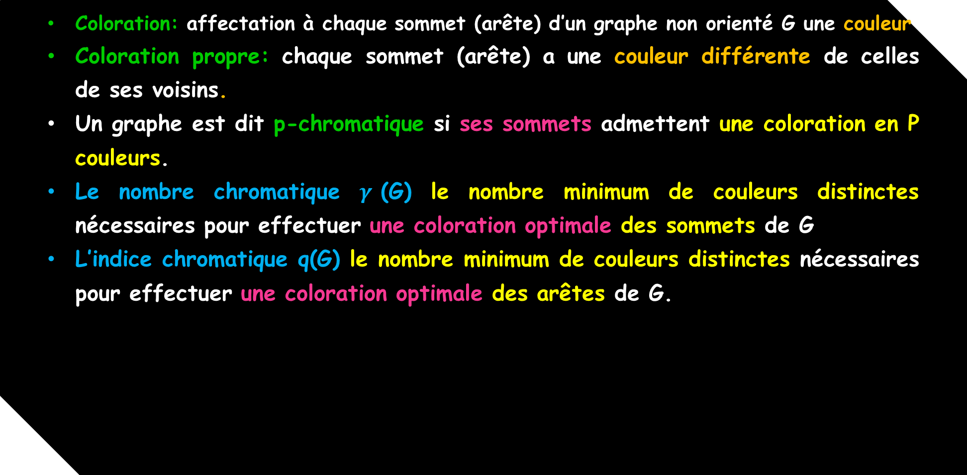
VI.1 Définitions
Coloration: affectation à chaque sommet (arête) d’un graphe non orienté G une couleur
Coloration propre: chaque sommet (arête) a une couleur différente de celles de ses voisins.
Un graphe est dit p-chromatique si ses sommets admettent une coloration en P couleurs.
Le nombre chromatique $γ$(G) le nombre minimum de couleurs distinctes nécessaires pour effectuer une coloration optimale des sommets de G
L’indice chromatique q(G) le nombre minimum de couleurs distinctes nécessaires pour effectuer une coloration optimale des arêtes de G.
$$.$$
G
𝜸(G)=3
5-chromatique
Notes:
$γ$(G) gamma

Slide 4
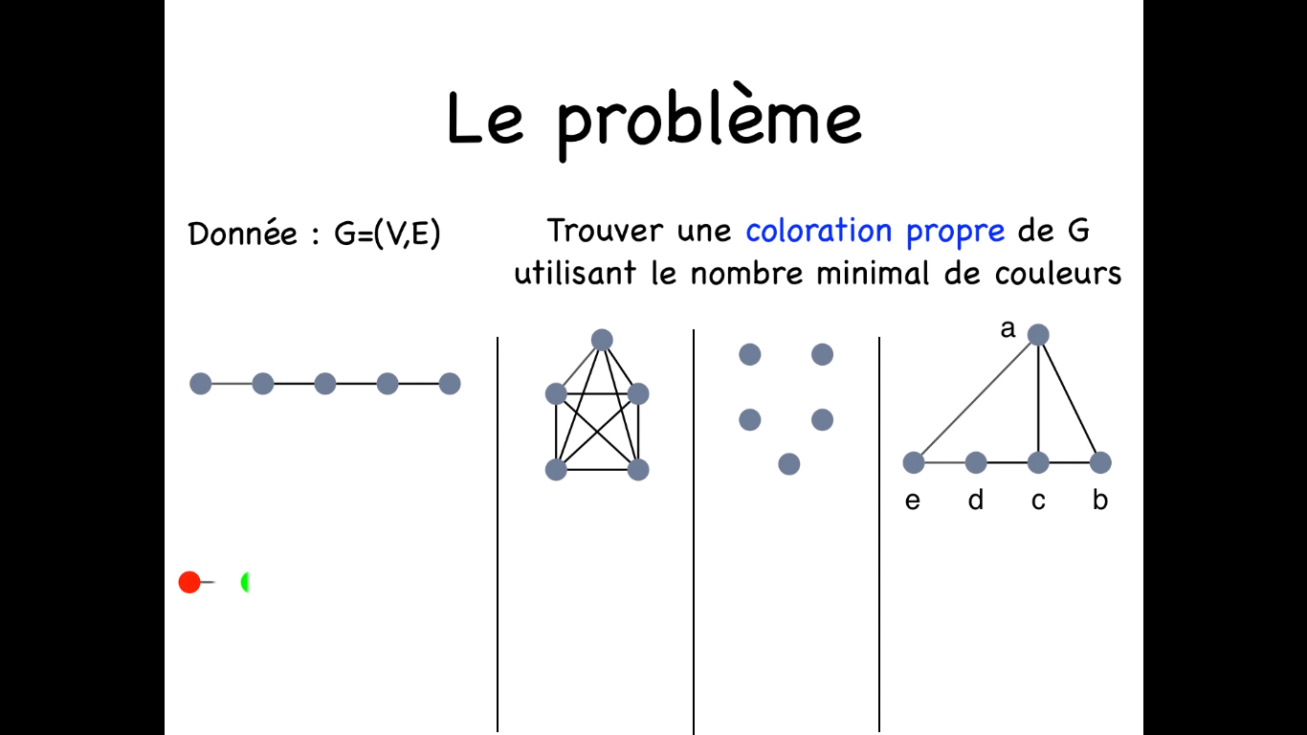
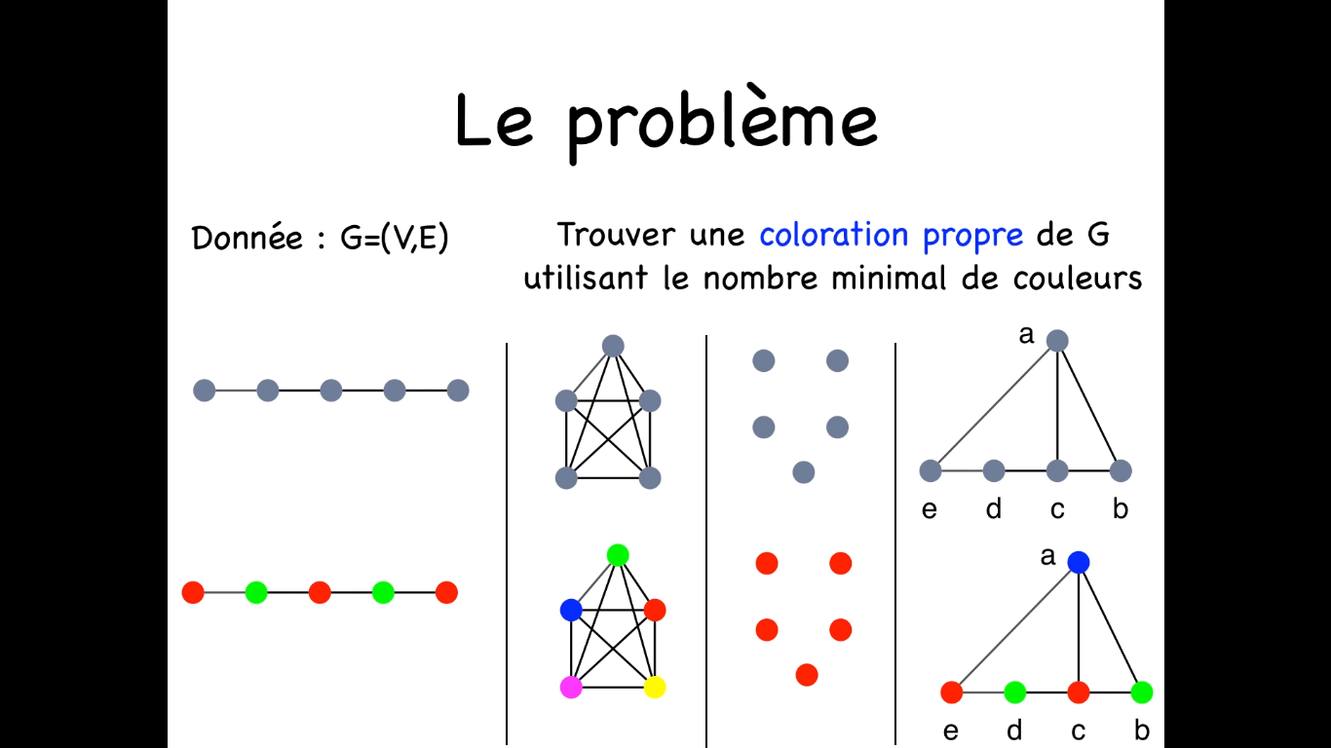
VI.1 Définitions
Problème: Comment trouver une coloration propre de G (graphe non orienté) en utilisant le nombre minimal de couleurs (coloration optimale).
Exemple: trouver la coloration optimale des graphes suivants:
Aucun algorithme efficace connu pour construire une coloration optimale
$$.$$
Notes:
$$chaque graphe complet a besoin aut ant de couleur scomme le nombre de sommets$$
$$meme le dernier graphe contien un graphe complet a b c donc on a besoin de 3 couleurs au min$$

Slide 5
VI.2. Coloration des sommets

Slide 6
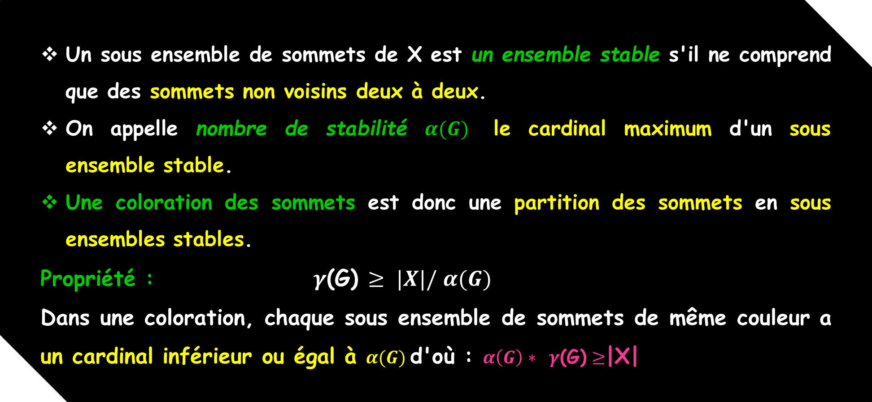
VI.2. Coloration des sommets
Un sous ensemble de sommets de X est un ensemble stable s'il ne comprend que des sommets non voisins deux à deux.
On appelle nombre de stabilité $α(G)$ le cardinal maximum d'un sous ensemble stable.
Une coloration des sommets est donc une partition des sommets en sous ensembles stables.
Propriété : $γ$(G) $≥ |X|/$ $α(G)$
Dans une coloration, chaque sous ensemble de sommets de même couleur a un cardinal inférieur ou égal à $α(G)$d'où : $α\left(G\right)∗ γ\text{(}\text{G}\text{)}≥$|X|
$$.$$
Notes:
$γ$(G) gamma

Slide 7
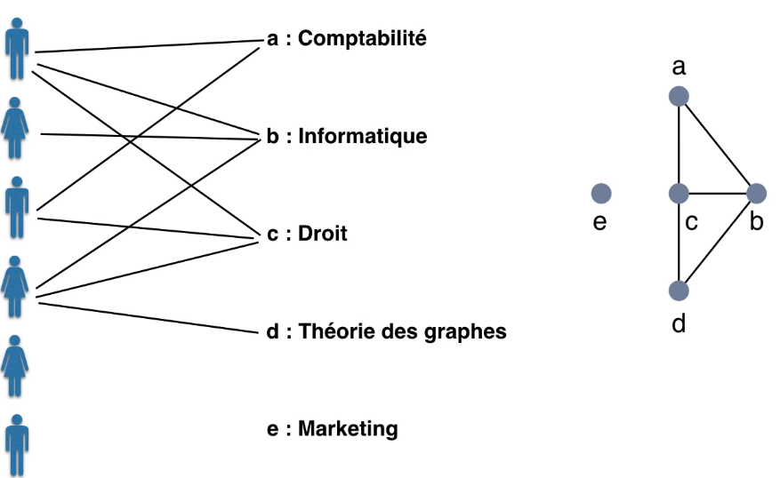
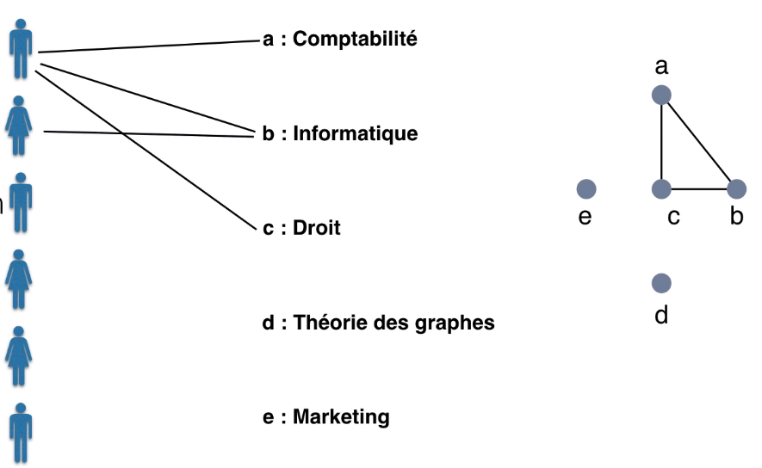
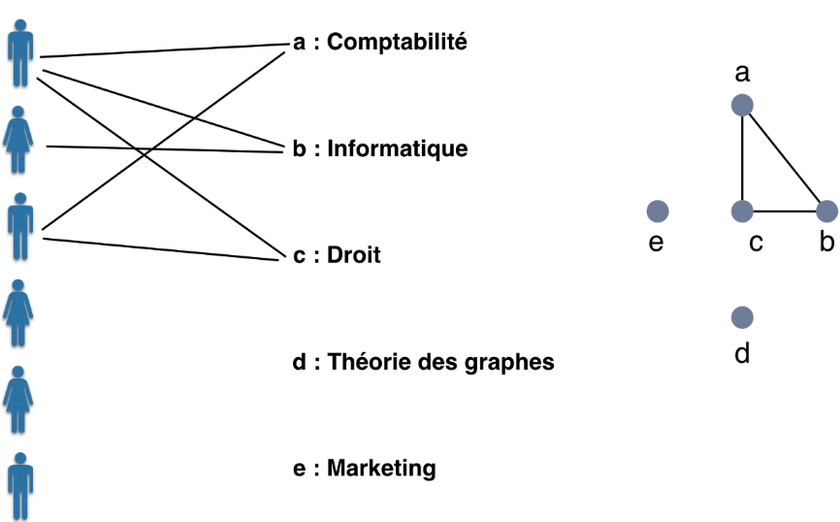
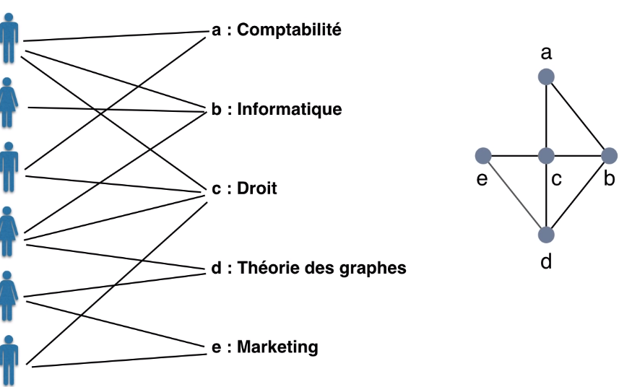
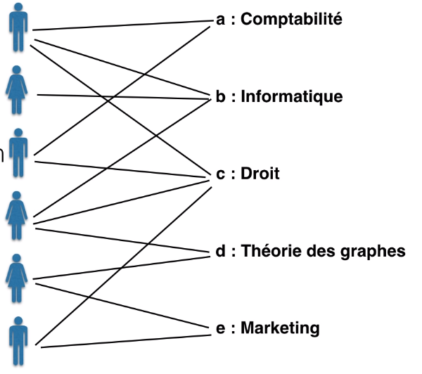
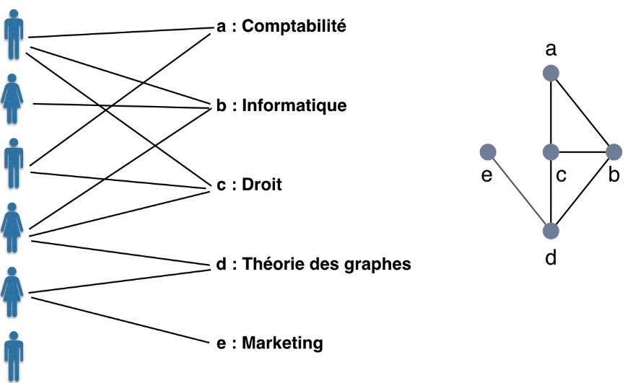
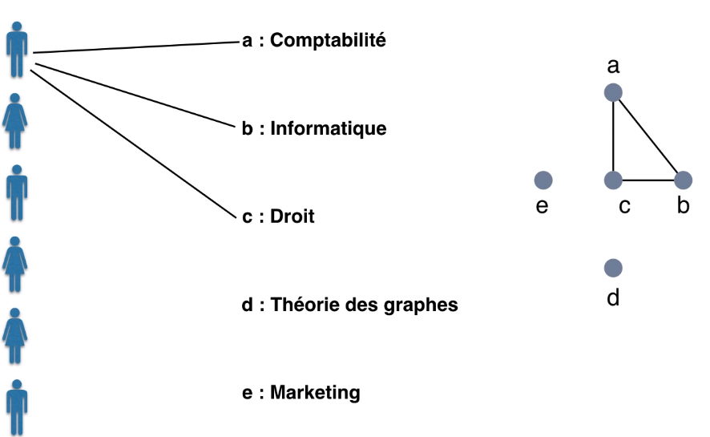

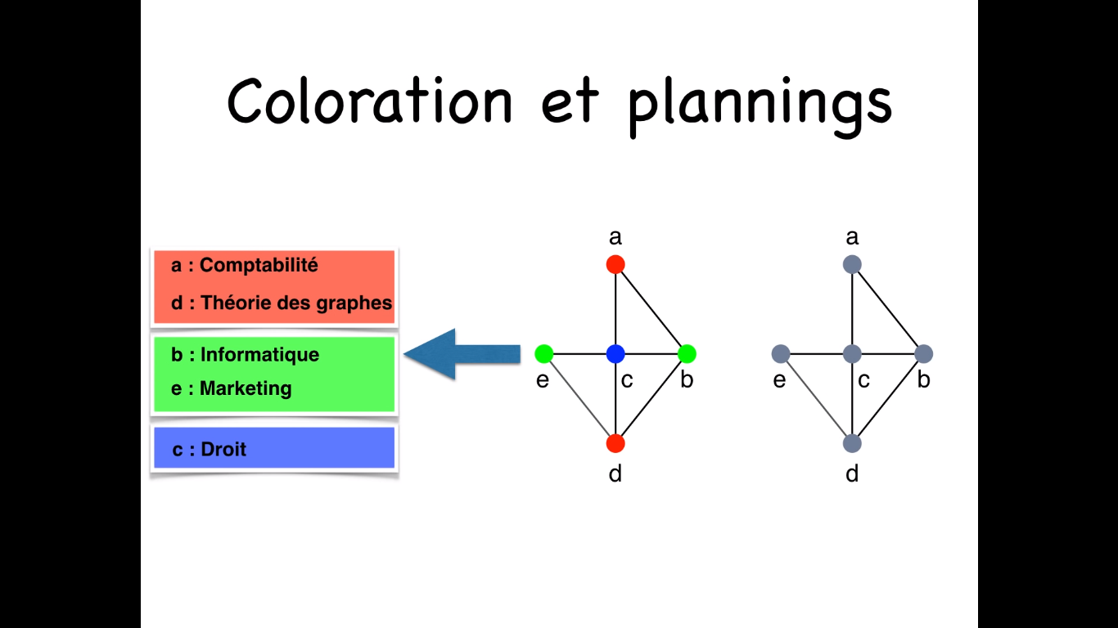
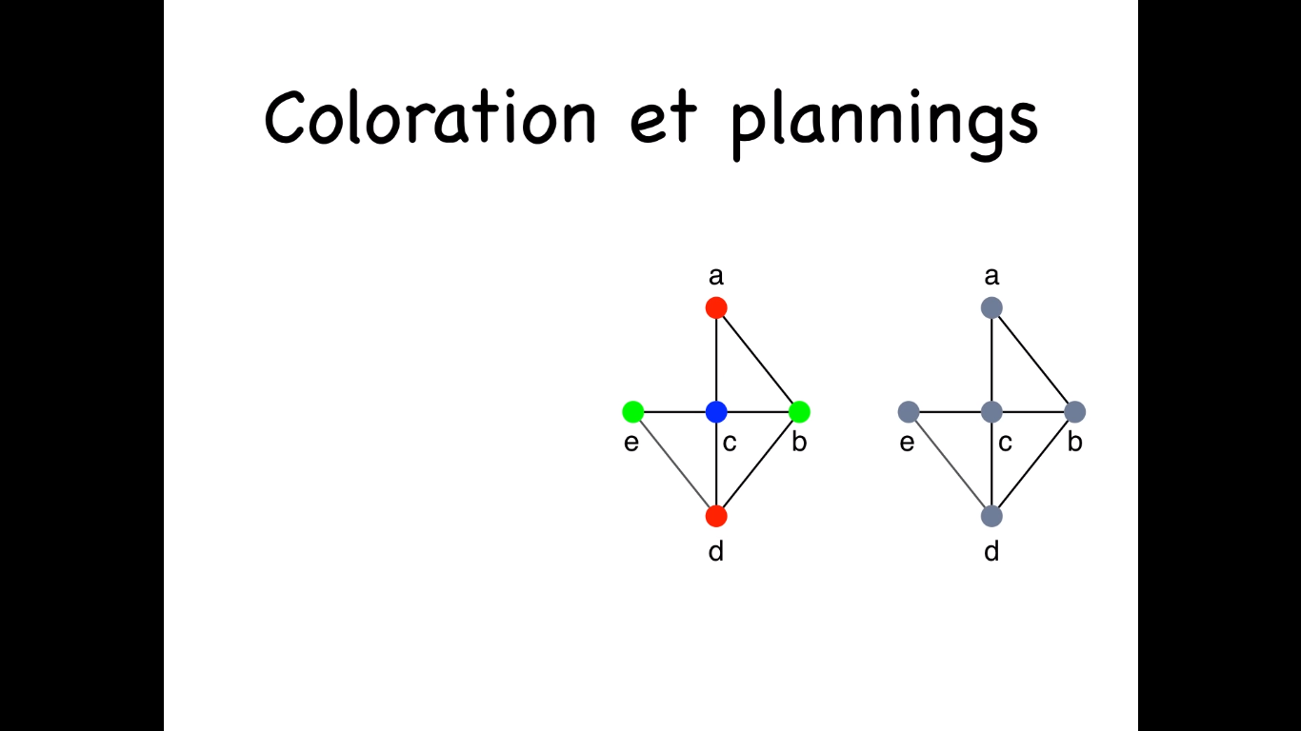
VI.2 Coloration des sommets
Exemple de l’utilité de la coloration: Planning des formations (5 cours (1 heure))
Ahmed
Sana
Med
Fatima
Chaima
Amin
$$.$$
Notes:
$α\left(G\right)∗ γ\text{(}\text{G}\text{)}≥$|X| 2 * 3 >= 5

Slide 8
VI.3. Coloration des arêtes

Slide 9
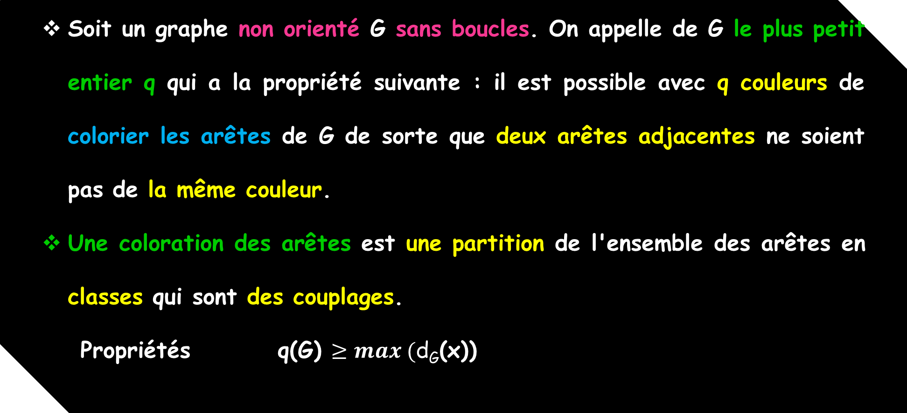

VI.3. Coloration des arêtes
Soit un graphe non orienté G sans boucles. On appelle de G le plus petit entier q qui a la propriété suivante : il est possible avec q couleurs de colorier les arêtes de G de sorte que deux arêtes adjacentes ne soient pas de la même couleur.
Une coloration des arêtes est une partition de l'ensemble des arêtes en classes qui sont des couplages.
Propriétés q(G) $≥max \text{(}\text{d}\text{G}\text{(}\text{x}\text{))}$
$$.$$
$$x∈X$$
Notes:
$γ$(G) gamma

Slide 10
VI.4. Propositions

Slide 11


VI.4. Propositions
Propriété soit un graphe non orienté G, $γ\text{(}\text{G}\text{)}≤$max($\text{d}\text{G}\text{(}\text{x}\text{))}$+1
$$.$$
$$x∈X$$
Notes:
$γ$(G) gamma

Slide 12
VI.5. Le théorème des "4 couleurs"

Slide 13
VI.5. Le théorème des "4 couleurs"
Théorème : Tout graphe planaire est 4 chromatique (admette 4 couleurs)
Application :
On peut colorier toute carte de géographie avec 4 couleurs, de sorte que deux régions ayant une frontière commune soient de couleurs différentes
$$.$$
Notes:
$admette 4 couleurs pas forcement c^{′}est le min$m’est c’est le max de gamma

Slide 14
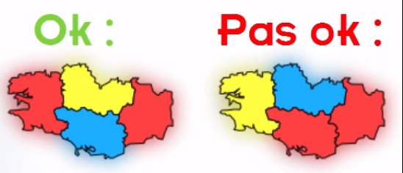
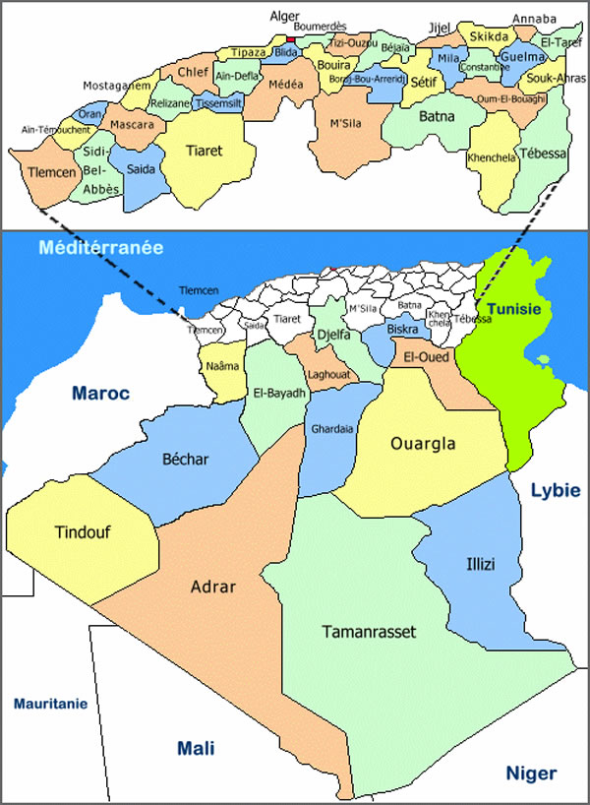
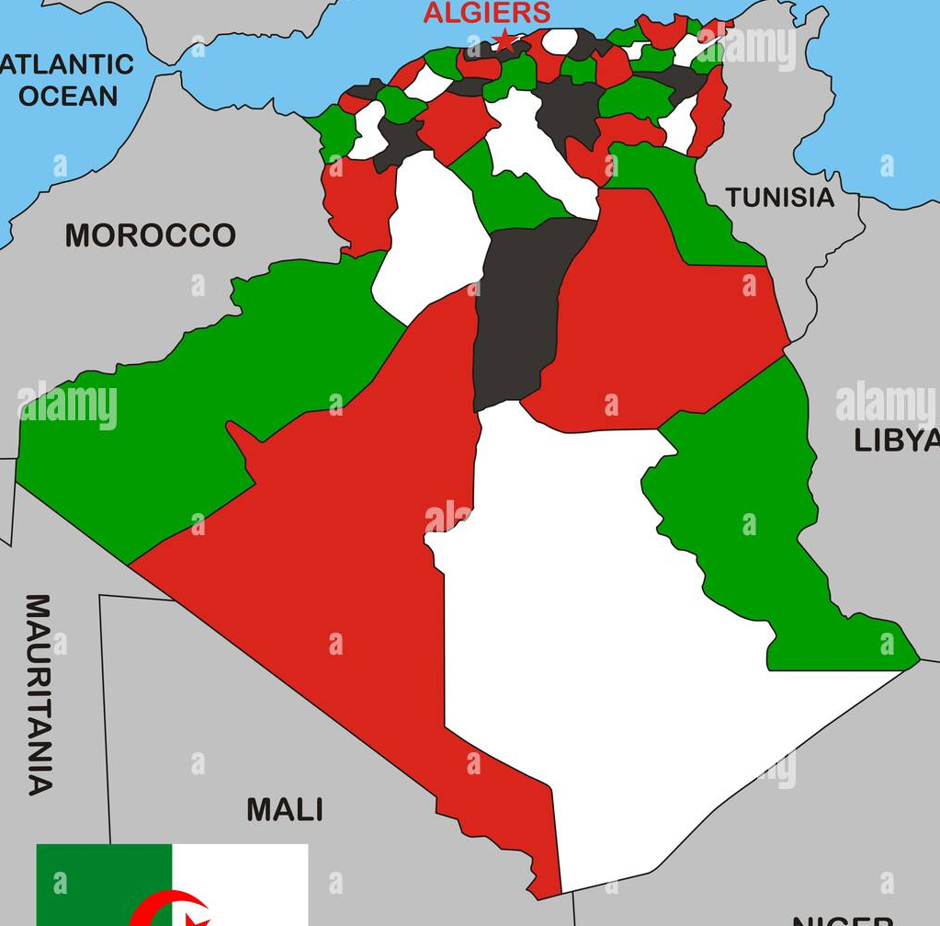
VI.5. Le théorème des "4 couleurs"
$$.$$
Notes:
$γ$(G) gamma

Slide 15
VI.6. Graphe parfait

Slide 16
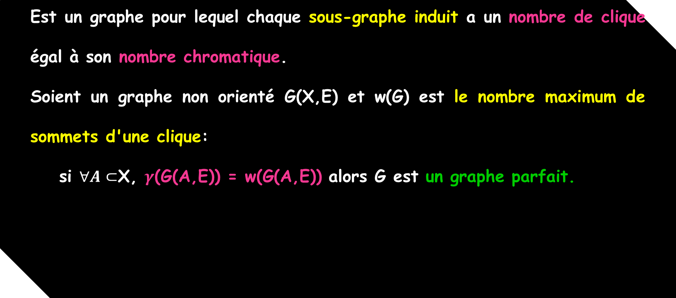
VI.6. Graphe parfait
Est un graphe pour lequel chaque sous-graphe induit a un nombre de clique égal à son nombre chromatique.
Soient un graphe non orienté G(X,E) et w(G) est le nombre maximum de sommets d'une clique:
si $∀A⊂$X, $γ\text{(}\text{G}\text{(}\text{A}\text{,}\text{E}\text{)) = }\text{w}\text{(}\text{G}\text{(}\text{A}\text{,}\text{E}\text{))}$ alors G est un graphe parfait.
$$.$$
Notes:
$γ$(G) gamma

